Slide 1
Crtanje geometrijskih figura

Slide 2
Crtanje kvadrata i pravougaonika
Za crtanje kvadrata i pravougaonika u biblioteci PyGame koristimo funkciju:
pg.draw.rect(prozor, pg.Color(„red“), (50,50,200,100),1)
Treći parametar je uređena četvorka brojeva:
Prva dva broja predstavljaju koordinate gornjeg levog temena pravougaonika.
Druga dva predstavljaju redom njegovu širinu i visinu.
Četvrti parametar je debljina linije. Ako se taj parametar ne navede, ili ako se navede 0, neće se nacrtati okvir pravougaonika/kvadrata, već se ceo pravougaonik ispunjava bojom.

Slide 3
Primer:
Nacrtati pravougaonik gde:
Gornje levo teme se nalazi na koordinatama 75,75;
Širina je 150 piksela;
Visina je 50 piksela;
Ovaj pravougaonik je obojen crnom bojom.
Oko crnog pravougaonika nacrtati okvir u obliku pravougaonika, čije se levo gornje teme nalazi u tački (50,50), a širina i visina su 200 i 100, respektivno. Debljina linije je 2, boja crvena.

Slide 4
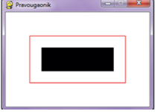
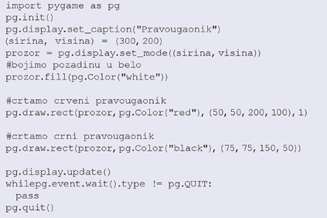

Slide 5
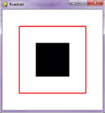
Primer 2:
Nacrtati dva kvadrata, kao na slici, pri čemu je crvena linija kvadrata 200 x 200 piksela, debljine 3, a crni kvadrat 100 x 100 piksela. Kako bi kvadrati bili vidljiviji, prozor će biti dimenzija 300 x 300 piksela.

Slide 6
Primer 3:
Nacrtati 5 kvadrata u 5 boja. Na početku definisati boje koje ćeš koristiti na osnovu RGB vrednosti. Svi kvadrati su dimenzija 50 x 50 piksela. Prozor za crtanje je dimenzija 250 x 50 piksela. Početna tačka za prvi kvadrat je (0,0), a za svaki naredni je y koordinata za 50 veća.

Slide 7
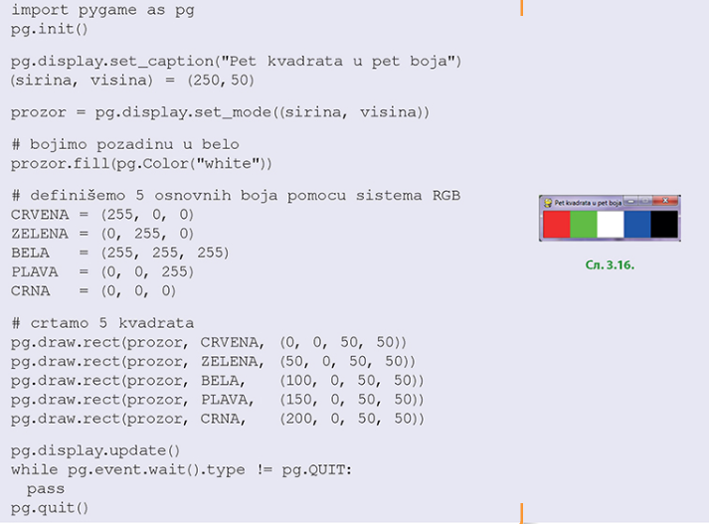
Rešenje primera 3:

Slide 8

Primer 4:
Po uzoru na primer 3, dopuni program tako da kvadrati uzimaju sve nijanse zelene boje. Prva nijansa je osnovna zelena zelena = (0,255,0), a ostale nijanse idu do crne boje crna = (0,0,0).

